Slide 1
第6章 电阻

Slide 2
本章内容
6.1 电阻温度系数
6.2 电阻电压系数
6.3 设计高精度电阻方法
单位电阻
保护环
叉指版图
共质心版图
陪元件
6.4 电阻类型
6.5 电阻值公式

Slide 3
电阻概述
电阻值：描述材料传导电流的强弱。
如金属、空气、皮肤……
集成电路中制作电阻元件的材料：
多晶硅
扩散层
阱
金属

Slide 4
6.1 温度系数
CMOS工艺中电阻的值随着温度的变化而变化。变化的值同常用ppm/℃(parts per million per degree C）表示，等效于10⁻⁶/ ℃ 。
通常以下式来描述电阻温度特性：
R(T)=R(T₀) ·(1+TCR1·(T-T₀))
其中R(T0)为室温T0下的电阻值，TCR1为电阻的一阶温度系数
注意：有时我们也用二阶部分来表示电阻的温度特性(常用于电路的spice模拟时）：
R(T)=R(T₀) ·(1+TCR1·(T-T₀)+TCR2·(T-T₀)²)

Slide 5
6.1 温度系数
WHY?
一般而言，半导体电阻的温度系数为正。
电阻率公式：
n 和p为载流子浓度，u_{n}和u_{p}为载流子迁移率

Slide 6
6.1 温度系数
温度升高，由热产生的载流子数目呈指数增长，随着载流子浓度的增加，载流子之间的散射作用增强了，从而载流子的迁移率下降了。电阻率之所以随温度升高而增加就是因为迁移率的下降的速度比载流子浓度增加的速度要快。

Slide 7
6.2 电压系数
CMOS电阻的值随电压的变化而变化。变化的值同常用ppm/V表示。
通常以下式描述电阻的电压特性
R(V)=R(V₀) ·(1+VCR1·(V-V₀)+VCR2·(V-V₀)²)
其中，VCR1和VCR2分别表示1阶和2阶电压系数，R(V0)指在V0电压下电阻的值。

Slide 8
6.2 电压系数
对于N阱电阻而言，VCR1的典型值是8000ppm/V。电压系数的主要影响因素是N阱和P衬底之间的耗尽区宽度。耗尽区延伸至N阱会使得方块电阻发生显著变化，用于传导电流的N阱厚度随着阱和衬底之间反向偏置增加而减小。

Slide 9
6.2 电压系数
举例：
试估算所加电压的平均电压值为0V，5V和10V情况下，N阱电阻的电阻值。该电阻在27℃时的典型值为10K。
R(0)=10000*(1+0.008*0)=10K
R(5)=10000*(1+0.008*5)=10.4K
R(10)=10000*(1+0.008*10)=10.8K

Slide 10
6.3 设计高精度电阻方法
6.3.1 单位电阻
6.3.2 保护环
6.3.3 叉指版图
6.3.4 共质心版图
6.3.4 陪元件

Slide 11
6.3.1 单位电阻
如果要在较大的温度范围内精确设计电路，常用到比例电路。通常须绘制具有归一化阻值的单位电阻。
下图为采用N阱的单位电阻版图，假设其阻值为5K。用这个5K的单位电阻实现一个4/5分压器。
采用单位单元版图技巧可以消除版图中由拐角及由折叠形状带来的误差，同时电阻值的确切计算也不太重要，因为工艺的漂移，温度的变化带来的归一化阻值的变化只会影响流过分压器的电流（功率），而不会影响输出电压。

Slide 12
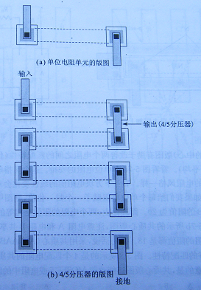
6.3.1单位电阻
单位单元和分压器的版图
a)单位单元版图
b)分压器版图

Slide 13
6.3.2 保护环
所有电路都会受到衬底噪声的影响。衬底噪声是由于临近的电路部分互相注入电流引起的。在相邻电路间减小衬底噪声的最简单的方法就是在两部分电路之间P+注入（对于P衬底晶圆而言）。形成的衬底接触将去除注入载流子，并能理想的使衬底电位保持在固定的值（地电位）。下图展示了一个电阻的基本画法，由于P+注入画成环形，通常称为保护环（Guard Ring）。

Slide 14
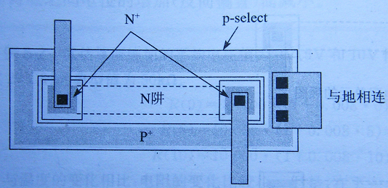
6.3.2 保护环
为N+电阻加上保护环

Slide 15
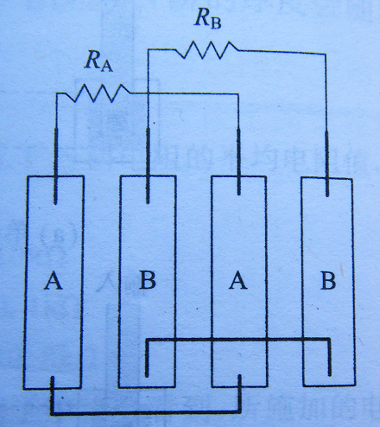
6.3.3 叉指版图
两个不同电阻之间的匹配可以采用下图的版图设计来改善，这类电阻称为叉指电阻。工艺上的差异（不同位置处N阱、N+、P+掺杂不同）在这两个电阻中的分配更均匀。

Slide 16
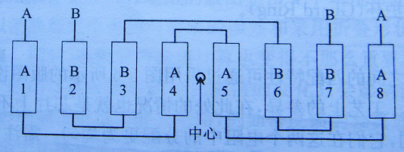
6.3.4 共质心版图
具有相同中心的版图，即共质心版图能改善电阻之间的匹配特性
下图为共质心版图电阻

Slide 17
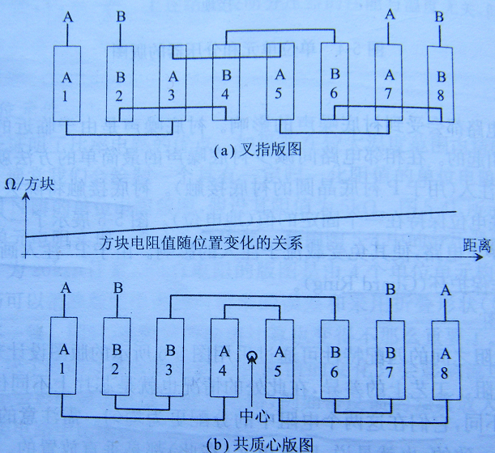
6.3.4 共质心版图
叉指版图与
共质心版图

Slide 18
6.3.4 共质心版图
例：假设上图左侧的单位电阻A的归一化阻值为5K，方块电阻随工艺漂移和温度变化而变化。如果方块电阻沿版图从左至右成线性变化，最终的阻值为5.07K，将叉指版图和共质心版图进行比较。

Slide 19
6.3.4 共质心版图
解： 对于叉指版图：
R_{A}=5.0+5.02+5.04+5.06=20.12K
R_{B}=5.01+5.03+5.05+5.07=20.16K
对于共质心版图：
R_{A}=5.0+5.03+5.04+5.07=20.14K
R_{B}=5.01+5.02+5.05+5.06=20.14K

Slide 20
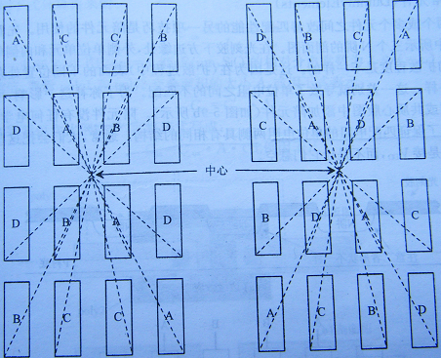
6.3.4 共质心版图
4个匹配电阻（元件）的共质心版图

Slide 21
6.3.5 陪元件
在两个或多个元件之间改善匹配性能的另一个技巧就是使用陪元件（dummy elements)。电阻中的陪元件没有任何电学意义，它只是为了保证匹配电阻的单位电阻两侧具有相同的结构。通常将它们接地或接电源，而非悬空。

Slide 22
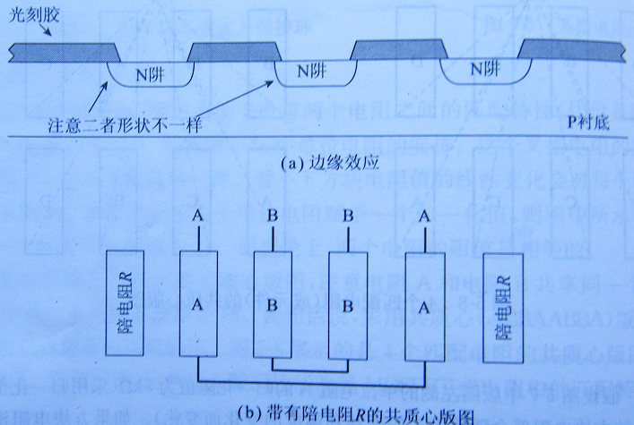
6.3.6 陪元件

Slide 23
6.4 电阻值公式推导
电阻的测量
对于给定的集成电路工艺：薄膜厚度是常 数，改变的只有宽度和长度，因此我们只能根据这两个尺寸来计算电阻值。

Slide 24
6.4 电阻值公式推导
每方欧姆
每方欧姆由制造商的工艺手册指定，版图设计者可以在手册上查询以每方欧姆表示的材料电阻率，它们被称为薄层电阻率，符号是
集成电路典型电阻值：
栅多晶硅：2～3
常用电阻器的阻值范围：
10～50欧姆；
100～2K欧姆；
2K～100K欧姆
金属：20～100
扩散区：2～200
计算电阻器的基本电阻：

Slide 25
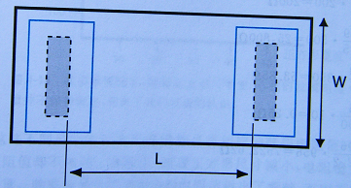
6.4 电阻值公式推导
最简单形式的电阻公式
电阻公式：

Slide 26
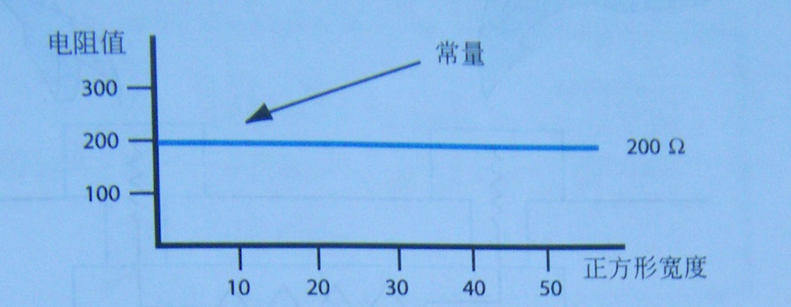
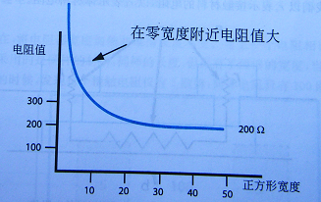
6.4 电阻值公式推导
接触电阻
如前所述，正方形电阻值应该保持常量。但实际上，当通过金属接触点去测量小尺寸电阻，其阻值高于预计值。

Slide 27
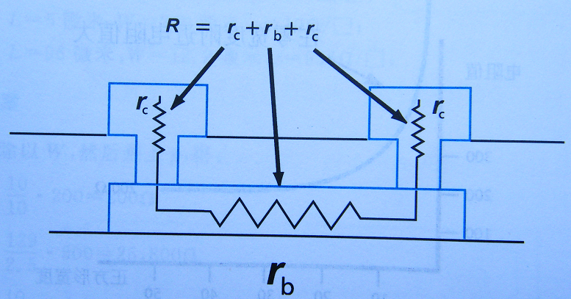
6.4 电阻值公式推导
接触电阻
考虑到接触电阻后，电阻值表示形式。r_{b}为体区电阻，r_{c}为接触电阻

Slide 28
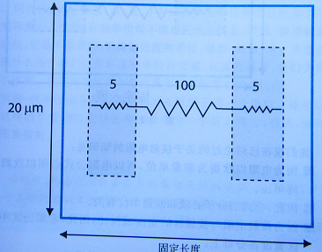
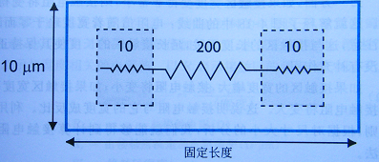
6.4 电阻值公式推导
接触电阻
方块对于计算接触电阻不合适
下面的例子说明怎样测量接触电阻：
接触电阻与之宽度成反比，
利用此规则我们能得到计算电阻值的方法。

Slide 29
6.4 电阻值公式推导
接触电阻
接触电阻
“欧姆-微米”因子——表示与宽度相关的电阻值。
常用Rc表示接触区的欧姆-微米因子
“欧姆-微米”因子是人为设定的，类似加速度，由制造商制定的

Slide 30
6.4 电阻值公式推导
接触电阻
引入欧姆-微米因子Rc定义接触电阻后，
总的电阻公式为：
注意：接触区的宽度并不一定和体区宽度相等，它取决于工艺的设计规则。

Slide 31
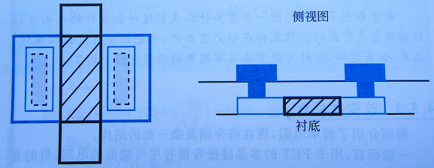
6.4 电阻值公式推导
改变体材料的方法
为了得到不同的电阻值（以多晶硅电阻为例），可采用改变体材料的方法
A 沉积另一层具有不同电阻特性的多晶硅。
B 通过改变已沉积在芯片上的材料层结构。（优点：省掉额外的工艺并且不增加费用）
上图中：
体区：被改变的多晶硅材料
头区：位于体区两边的多晶硅区

Slide 32
6.4 电阻值公式推导
总电阻公式应包括三部分：

Slide 33
6.4 电阻值公式推导
考虑电阻的误差
实际电阻
德耳塔项 (公差、误差、变化量、溢出或变化），即
过加工或欠加工的存在导致了德耳塔项
例如，假设W是4微米，而 表明实际的宽度最小是3.94微米，最大是4.06微米
考虑误差之后，总电阻表示为:

Slide 34
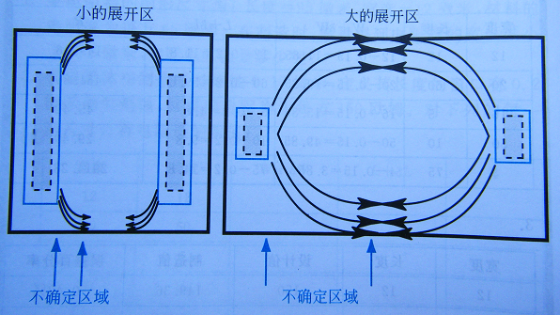
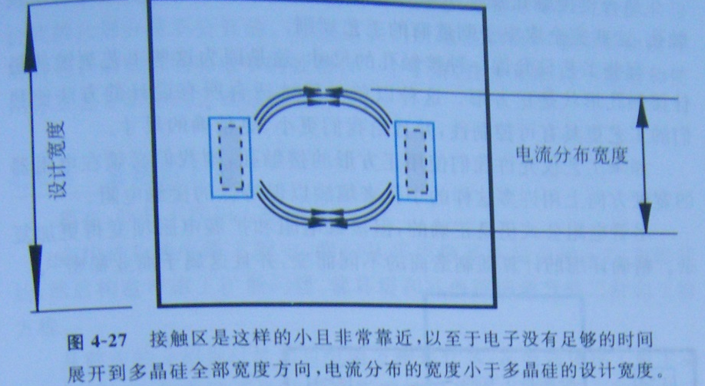
6.4 电阻值公式推导
扩展电阻
扩展电阻的形成：当电子离开接触区后，电子传播的实际路径是逐渐展开的，直到它们最终达到整个的多晶硅宽度，这种逐渐的展开对电阻的大小产生了影响。
采用宽的接触区和宽的电阻条结构，扩展电阻可忽略
糟糕的设计！！！

Slide 35
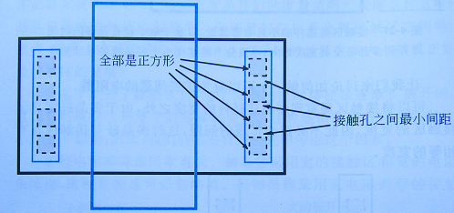
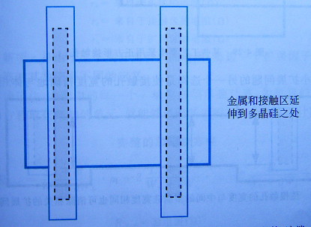
6.4 电阻值公式推导
扩展电阻
怎样减小扩展电阻？
1、将接触区展宽到多晶硅材料的宽度之外
如果工艺仅允许使用正方形的接触孔，必须在电阻器的宽度方向使用接触孔填满以保持低的接触电阻。

Slide 36
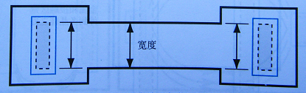
6.4 电阻值公式推导
扩展电阻
怎样减小扩展电阻？
2、使接触孔的宽度精确地与体的宽度相同

Slide 37
6.4 电阻值公式推导
总电阻
完整的总电阻方程：
注意：所有的德耳塔项对于所使用的工艺都是唯一的，在方程中需要的 值要查阅制造商的工艺手册

Slide 38
6.4 电阻值公式推导
完整的总电阻方程
经验法则：1、体电阻应该在总电阻中起支配作用
2、确保体区长度至少达到10微米，宽度5微米
3、电阻的宽度和长度至少为工艺最小特征尺 寸的10倍和100倍

Slide 39
6.4 电阻值公式推导
电阻器误差的来源
长度和宽度的变化(德耳塔项）
薄层电阻率的变化
各层之间的对准（如接触孔的偏移或过腐蚀）
薄层厚度的变化
进行合适的处理，提高选择参数的裕度
经验法则：对高精度要求，将电阻做宽\做长，或又宽又长
采用反馈回路设计补偿工艺的偏差

Slide 40
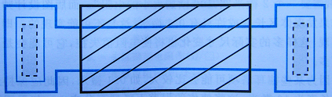
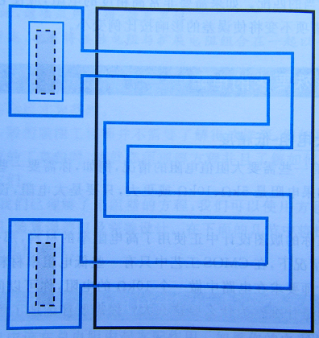
6.5 特殊要求的电阻
狗骨
电阻
大电阻-低精度
在电阻器的中部采用工艺所允许的最小宽度
通常，体区材料的最小宽度比接触区材料的最小宽度小。
折弯型电阻

Slide 41
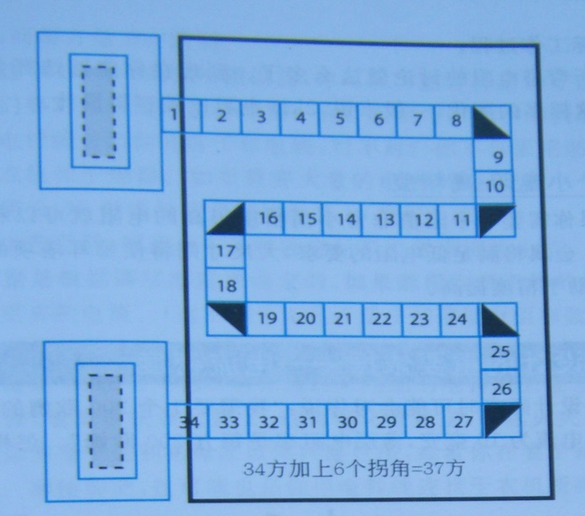
6.5 特殊要求的电阻
大电阻-低精度
怎样计算方块数来确定体电阻
经验法则：直线区按方块数计算，而每个拐角仅按半方计算

Slide 42
6.5 特殊要求的电阻
小电阻-高精度
采用大块的金属
原因：
1、金属能满足低电阻的要求
2、大尺寸将使德耳塔的影响最小化，有助于精度的提高。

Slide 43
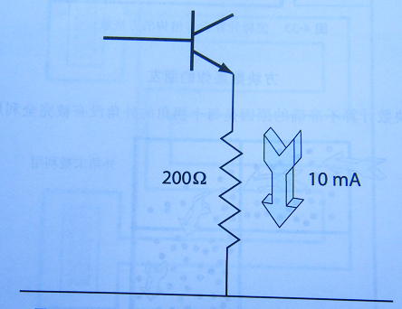
设计的重要依据——电流密度
举例：需要一个200欧姆的电阻，其中流过的电流为10毫安，薄层电阻率是每方200欧姆
任何能用于传导电流的材料都有一个对应的电流密度
典型的电流密度：
0.5mA/微米
I_{max}=D*W
I_{max}=最大允许可靠流过的电流
D=材料的电流密度（mA/微米）
W=材料的宽度（um）

Slide 44
设计的重要依据——电流密度
例：假设需要一个能承受12mA电流的电阻。其大小为50欧姆，并且要求其对工艺变化不敏感。有三个选择：
多晶硅：电流密度为0.27mA/um,薄层电阻率为225；
N阱：电流密度为0.72mA/um,薄层电阻率为870；
扩散电阻：电流密度为0.93mA/um,薄层电阻率为1290。
问：哪个能满足我们的要求？

Slide 45
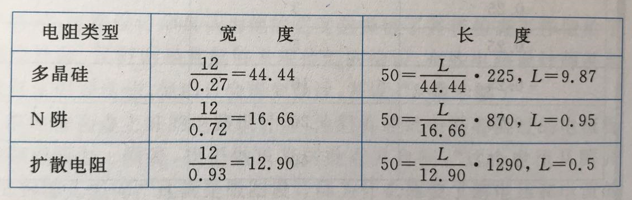
设计的重要依据——电流密度
解：I=D*W
R=L/W *
选择多晶硅电阻

Slide 46
6.6 电阻类型
多晶硅电阻
一般而言，如果采用半导体材料做电阻，并对于电阻率有精确的要求，首选多晶硅电阻。这主要是因为多晶硅材料制作在FOX的顶部，而其他阻型材料制作在体区中（形成PN结，造成了较大的电压系数）。多晶硅电阻在匹配特性、温度特性、电压系数等方面都有优势。

Slide 47
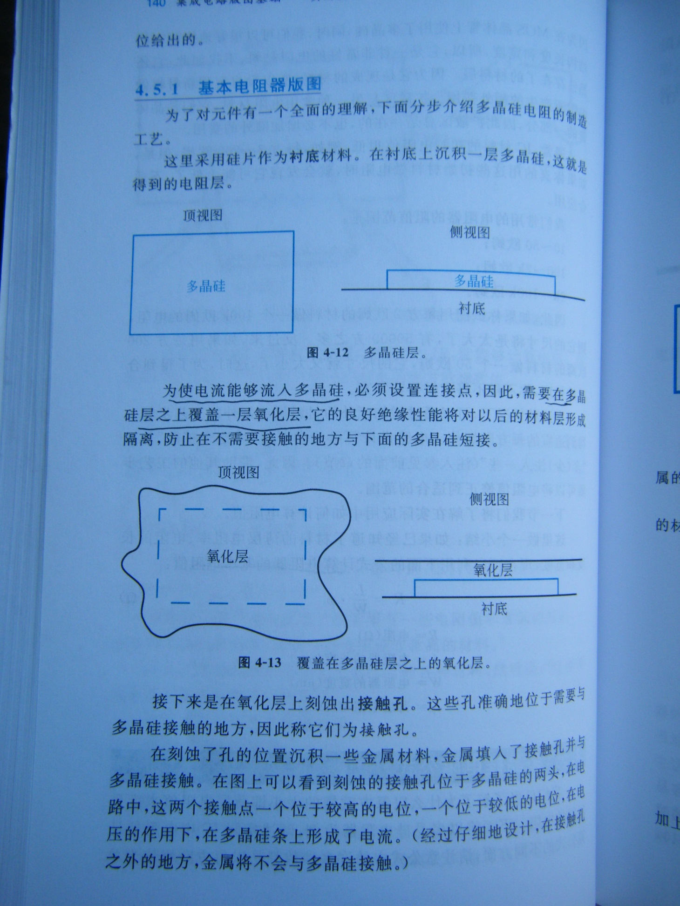
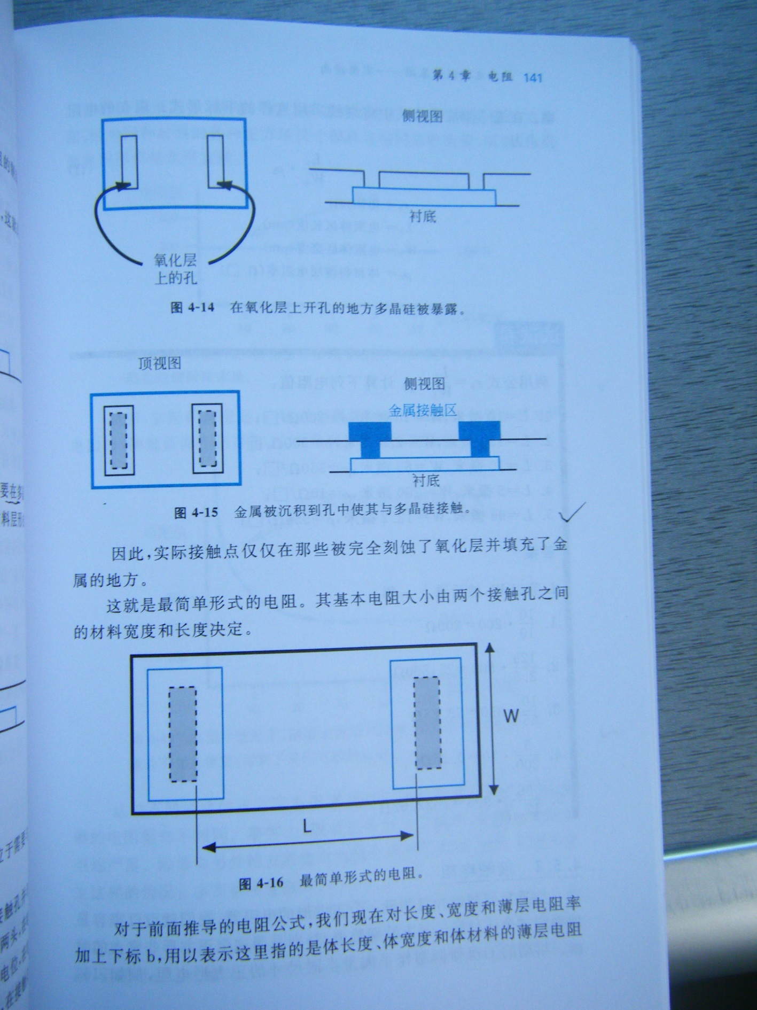
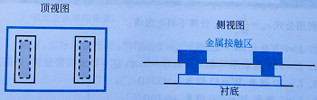
6.6 电阻类型
基本多晶硅电阻器版图
1、覆盖在多晶硅层上的氧化层
2、氧化层开口处，多晶硅被暴露
氧化层作用：良好的绝缘性能形成隔离，防止不需要接触处与多晶硅短接
3、金属沉积到空中，形成接触

Slide 48
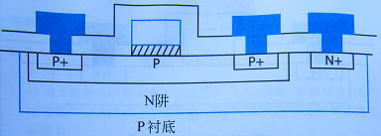
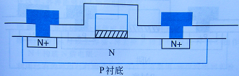
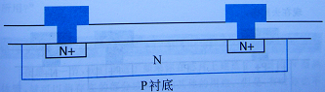
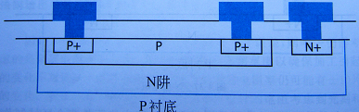
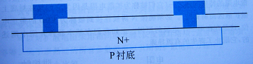
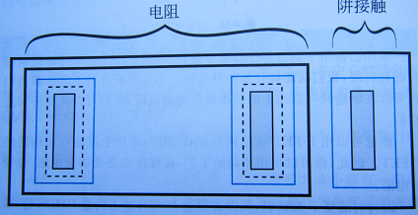
6.6 电阻类型
基本材料的复用
标准CMOS工艺中的每种材料可利用其作为电阻
N-FET
P-FET
N电阻
P电阻
N+电阻
第3个电极

Slide 49
6.6 电阻类型
扩散电阻和多晶硅电阻比较
多晶硅电阻 | 扩散电阻
低的功率耗散 | 高的功率耗散
寄生小 | 寄生较大
易于工艺控制 | 工艺控制较难
典型薄层电阻率小 | 薄层电阻率可大可小
两电极器件 | 三电极器件
双层多晶硅（一层做栅，一层做电阻）

Slide 50
小结
电阻的温度/电压系数
进行高精度电阻设计方法
单位电阻
保护环
叉指版图
共质心版图
陪元件
电阻公式中的体区、头区、扩展区和接触区是如何确定和计算的。
最小的电阻尺寸和电流密度
实现低（金属）高阻值（狗骨、折弯）电阻
如何利用芯片上已存在的材料以增加设计灵活性。

Slide 51
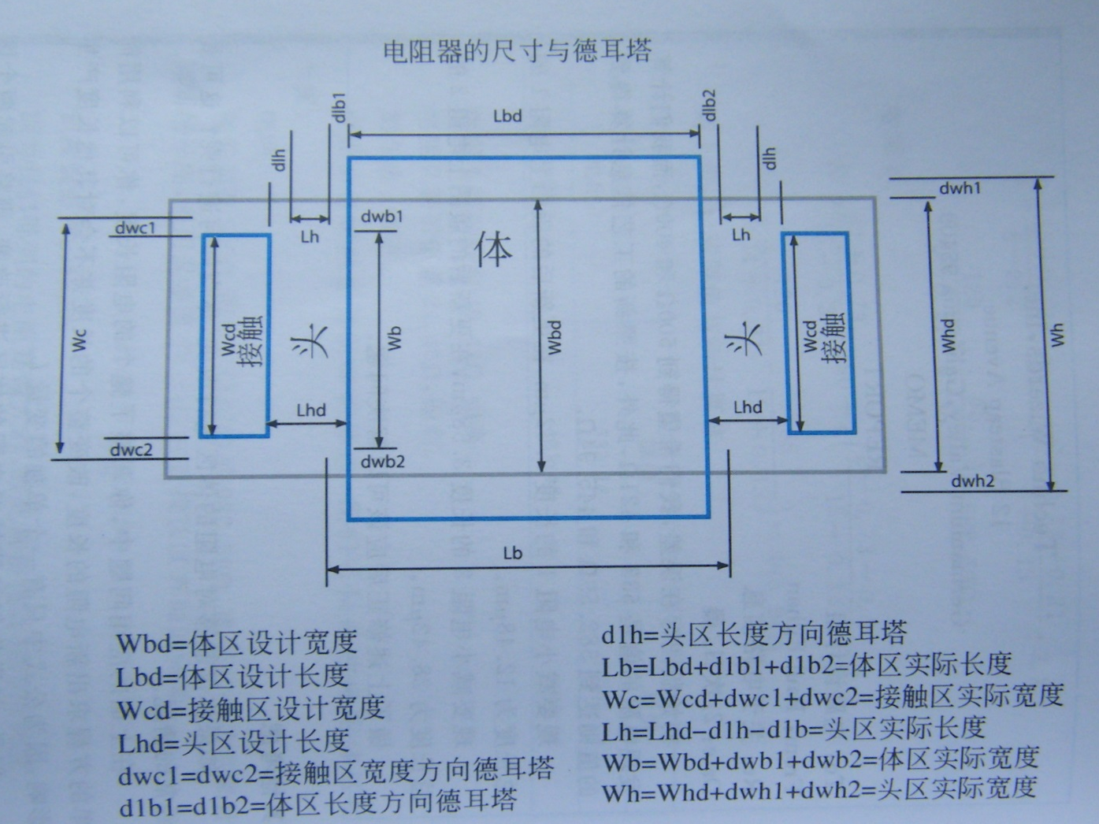
附录

